Slide 1
解密核酸（2）-RNA
朝阳区线上课堂·高一年级生物
人大附中朝阳学校 周梅

Slide 2
一 、RNA的种类及功能
1.rRNA：组成核糖体的主要成分
rRNA一般与核糖体的蛋白质结合在一起，形成核糖体（ribosome）。如果把rRNA从核糖体上除掉，核糖体的结构就会发生塌陷。
基本单位：核糖核苷酸
碱基：A U C G

Slide 3
资料一、为确定遗传信息从DNA传递给蛋白质的中间载体，科学家们做了如下研究。 （1）对于“信使”有两种不同假说。
假说一：核糖体RNA可能就是信息的载体；
假说二：另有一种RNA（称为mRNA）作为遗传信息传递的信使。
①若假说一成立，则细胞内的核糖体种类是否相同？为什么？ ②若假说二成立，则mRNA在指导蛋白质合成过程中与细胞内原有的核糖体什么关系？

Slide 4
①若假说一成立，则细胞内的核糖体种类是不相同的。因为细胞核中的DNA所控制合成的蛋白质多种多样，作为两者之间传递信息的载体RNA也多种多样，所以由这些RNA参与形成的核糖体是不同的。
②若假说二成立，则mRNA在参与蛋白质合成过程中与细胞内原有的核糖体结合。

Slide 5
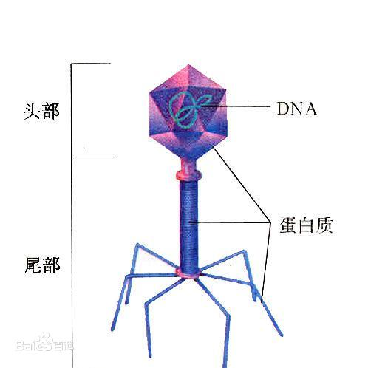
资料二、研究发现噬菌体侵入到细菌后，细菌的蛋白质合成立即停止，转而合成噬菌体的蛋白质，在此过程中，细菌细胞内合成了新噬菌体的RNA。为确定新合成的噬菌体RNA是否为“信使”，需要进一步实验。
噬菌体结构模式图
实验：用含¹⁵N的培养基多代培养细菌，标记细菌的核糖体（即“重核糖体”），然后将细菌转移至含¹⁴N和³²P的培养基中，同时接种噬菌体。进行一定时间的培养，密度梯度离心分离核糖体，同时进行放射性检测。

Slide 6
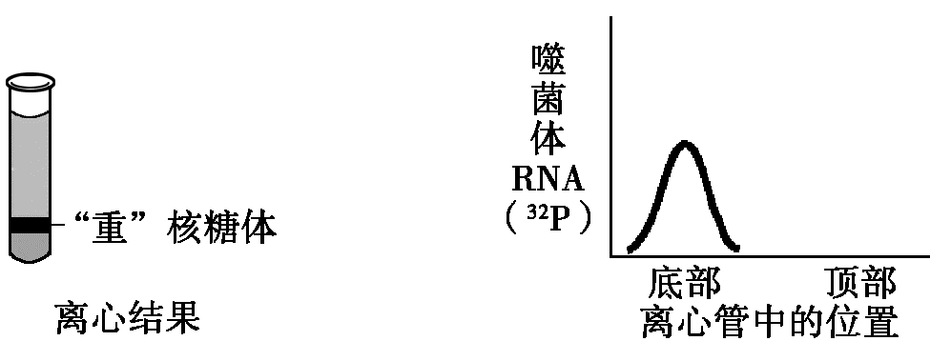
将被噬菌体入侵之后裂解的细菌进行密度梯度离心和放射性检测，结果如下图所示。实验结果支持哪个假说？
核糖体离心的结果只有重带，且放射性出现的位置与重带的位置一致，说明噬菌体入侵后并没有合成新的核糖体，噬菌体侵入大肠杆菌后合成的具有放射性标记的RNA与原有细菌的“重核糖体”结合，指导其蛋白质合成。

Slide 7
2.mRNA：DNA的信使
原因
（1） RNA是由基本单位---核苷酸连接而成，跟DNA一样能储存遗传信息。
（2）RNA一般为单链，比DNA短，在真核细胞中能通过核孔，从细胞核转移到细胞质中。
（3）RNA与DNA的关系中，也遵循“碱基互补配对原则”。
RNA
5’--
U
A
C
G
A
U
C
G
—
3’

Slide 8
资料三、科学家发现迅速生长的组织中含有高浓度的RNA，并指出 有些RNA 可能与蛋白质合成有关。
1955年，扎米尼克等人用¹⁴C标记的氨基酸与ATP、核糖体、细胞抽提液的可溶性部分一起保温后，发现RNA被标记了。而且发现¹⁴C标记的氨基酸愈多，与小分子RNA结合的也愈多。用¹⁴C标记的氨基酸和没有标记的ATP、GTP（蛋白质合成必需物质）等经过保温处理（以不保温作对照），并同时去除游离的未结合氨基酸后，实验结果如下：

Slide 9
结果表明：含标记氨基酸的RNA（氨基酰-tRNA）是搬运氨基酸使它们在蛋白质分子中有序排列的中间物质。 1958 年，扎米尼克的研究成果正式发表在美国的《生物化学杂志 》上 ，这个成果标志着tRNA的正式发现。
1962 年，李普曼证实了核糖体可以识别的是氨基酰-tRNA 中的tRNA，而不是氨基酸， 进一步证实了tRNA 的作用 。

Slide 10
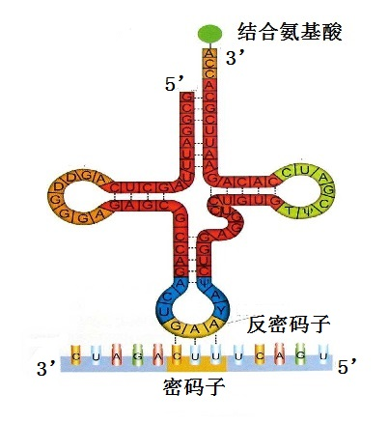
3.tRNA：氨基酸的“搬运工”
三叶草形
1.tRNA呈__________；
2.一端为携带_______的部位；
3.另一端有3个（特别意义）的碱基。
氨基酸
每个tRNA上的这3个碱基可以与mRNA上的遗传密码（又称密码子---三个相邻的核糖核苷酸）互补配对，称反密码子。

Slide 11
二.RNA的结构
1、RNA的基本单位：
核糖核苷酸
核糖核苷酸
5
4
1
3
2
碱基：A U C G

Slide 12
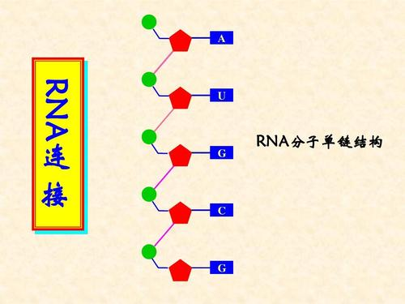
5’
2、RNA的连接
3,5-磷酸二酯键
3’

Slide 13
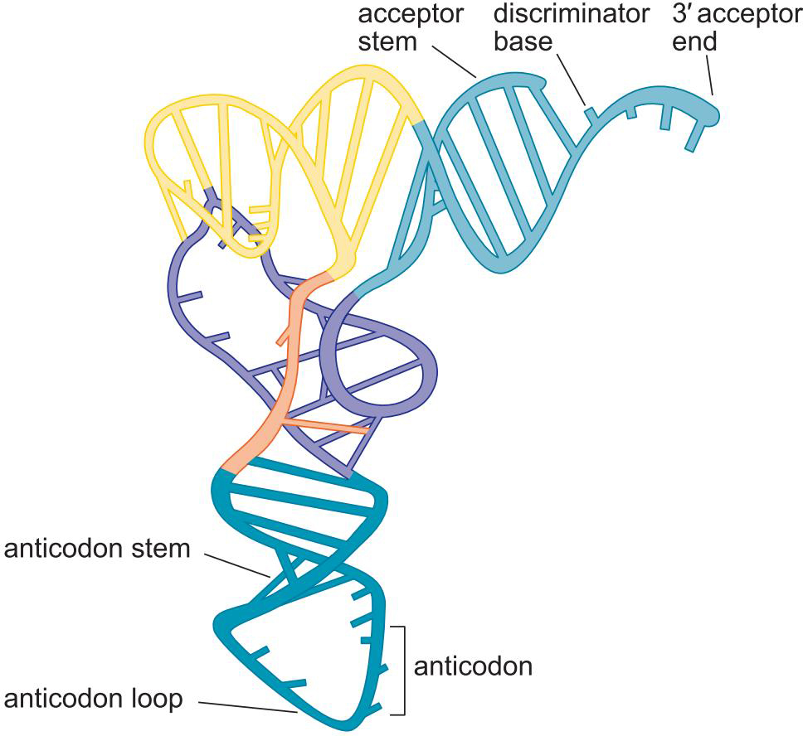
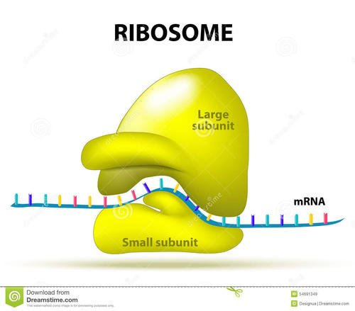
3、RNA的空间结构

Slide 14
三、DNA与RNA的比较
 | DNA
基本组成 单位
五碳糖
无机酸
碱 基
单双链
分子大小
RNA
核酸
项目
脱氧核苷酸
核糖核苷酸
脱 氧 核 糖
核 糖
磷 酸
磷 酸
A、G、C、T
A、G、C、U
通常是规则的
双螺旋结构
通常是单链结构
很大
比较小

Slide 15
思考：
1.细胞中同时存在DNA和RNA，从二者结构的角度分析哪种核酸更适合作为遗传物质呢？
2.非细胞结构的生物遗传物质是什么呢？

Slide 16
核糖体RNA(rRNA)
核糖体的组成部分
RNA的种类
信使RNA(mRNA)
遗传信息的中间载体
转运RNA(tRNA)
氨基酸的运载工具
RNA
RNA的结构
通常是单链结构，tRNA中有部分氢键相连的双链
RNA与DNA相比
细胞生物中，DNA更稳定、更适合作为生物的遗传物质。

Slide 17
谢谢您的观看
北京市朝阳区教育研究中心 制作

